Slide 1


Los páramos colombianos son ecosistemas únicos en el planeta, refugio de especies endémicas y fábricas naturales de agua.
Los páramos comprenden extensas regiones que están por encima del límite del bosque y por debajo de las nieves perpetuas. Se trata de un piso altitudinal de las montañas de los trópicos, cuyas características climáticas especiales generan tipologías florísticas, ecológicas, edafológicas, geomorfológicas y microclimáticas especiales como la isotermia anual; es decir, una temperatura más o menos homogénea durante todo el año, con estacionalidad diaria —cambios fuertes de temperaturas: alta en el día y baja en la noche— y frecuentes heladas cuya periodicidad es mayor a medida que aumenta la altitud.
Desde el punto de vista hídrico, los páramos pueden presentar de 9 a 12 meses de máxima humedad con oscilaciones diarias y temperaturas contrastantes con cambios súbitos en el mismo día, que pueden pasar de horas de intenso brillo solar a situaciones bajo densa niebla y humedad atmosférica del 100%. Los días de alta radiación solar son seguidos por noches extremadamente frías, debido a la irradiación nocturna. Este ciclo térmico ubica los páramos en un intervalo entre 10 y -2 °C. Las bajas temperaturas favorecen la lenta descomposición de la materia orgánica, lo cual da origen a suelos húmicos.
Creó: Jeremías
Para: mis pps
Música: Noches del Tolima-Jaime Llano Gonzalez

Slide 2


Slide 3
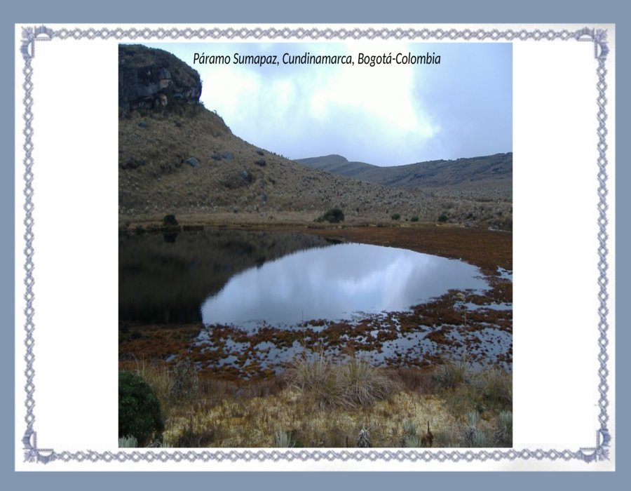

Slide 4


Slide 5


Slide 6


Slide 7


Slide 8
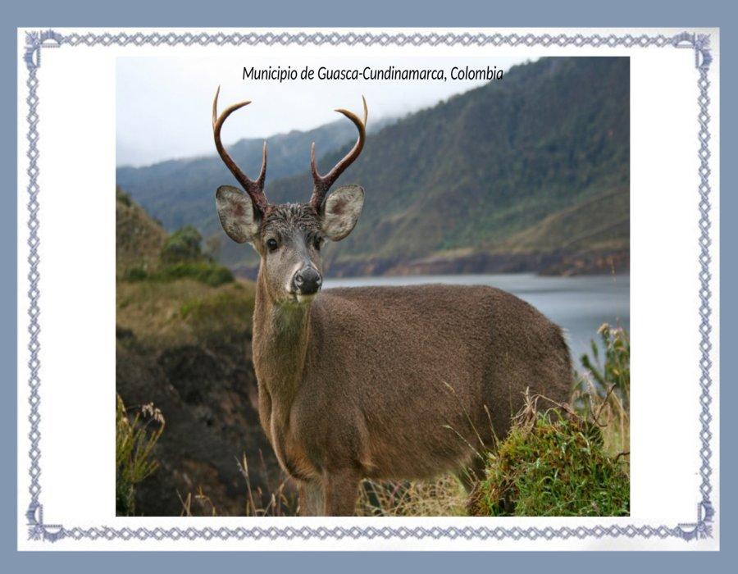

Slide 9
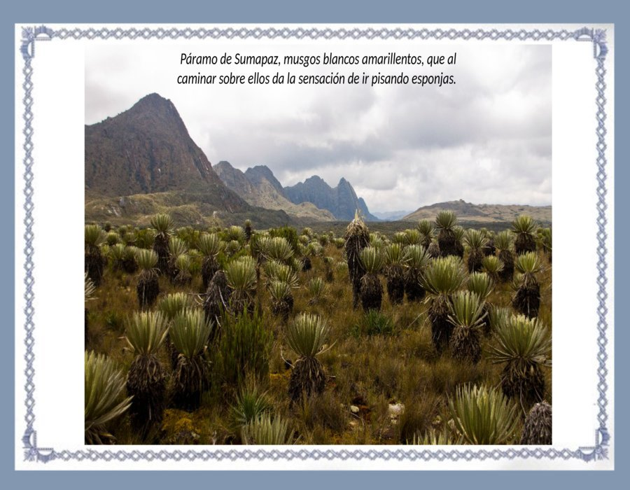

Slide 10
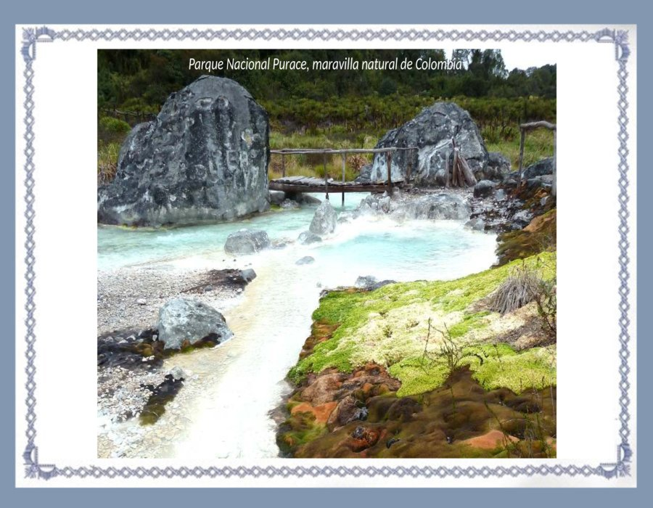

Slide 11


Slide 12
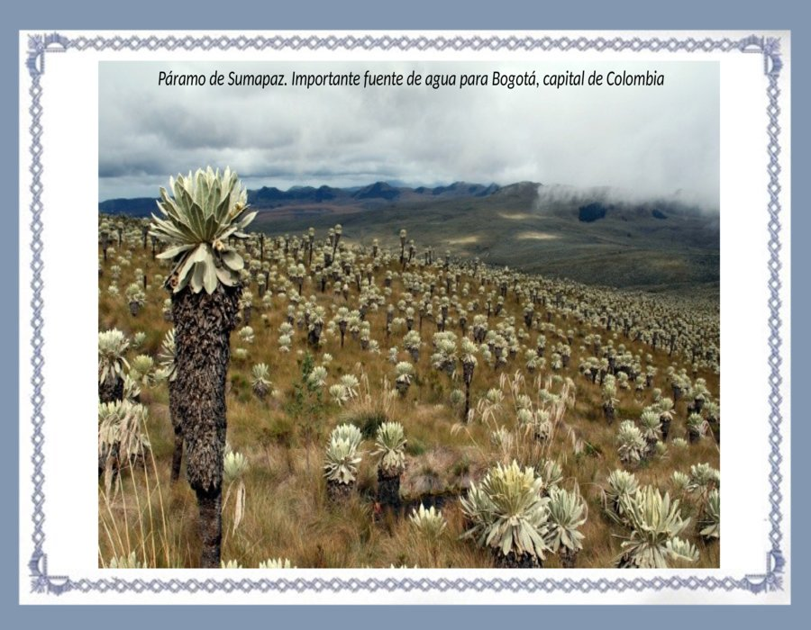

Slide 13
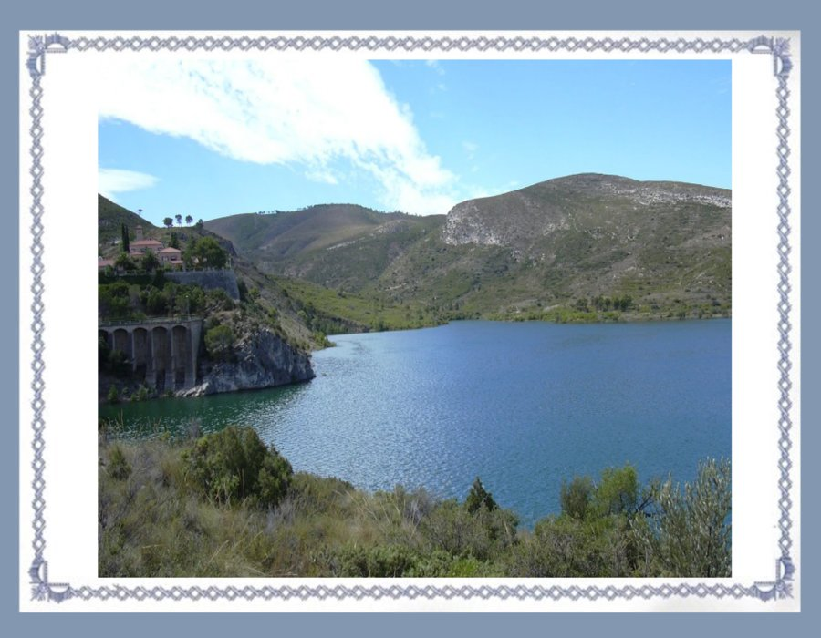

Slide 14


Slide 15


Slide 16
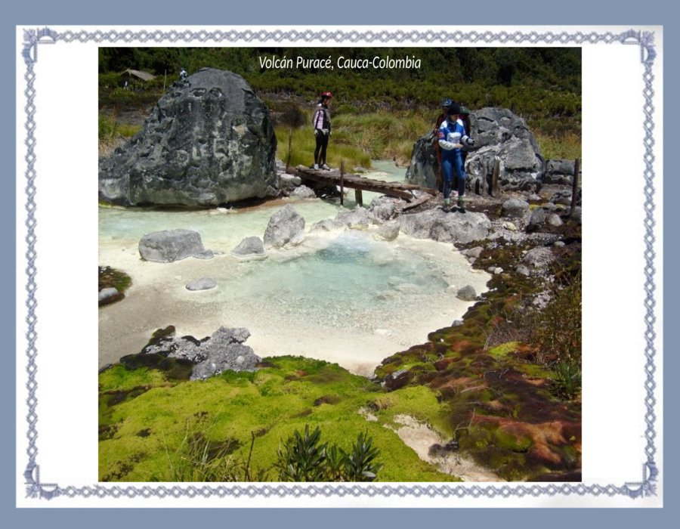

Slide 17


Slide 18


Slide 19
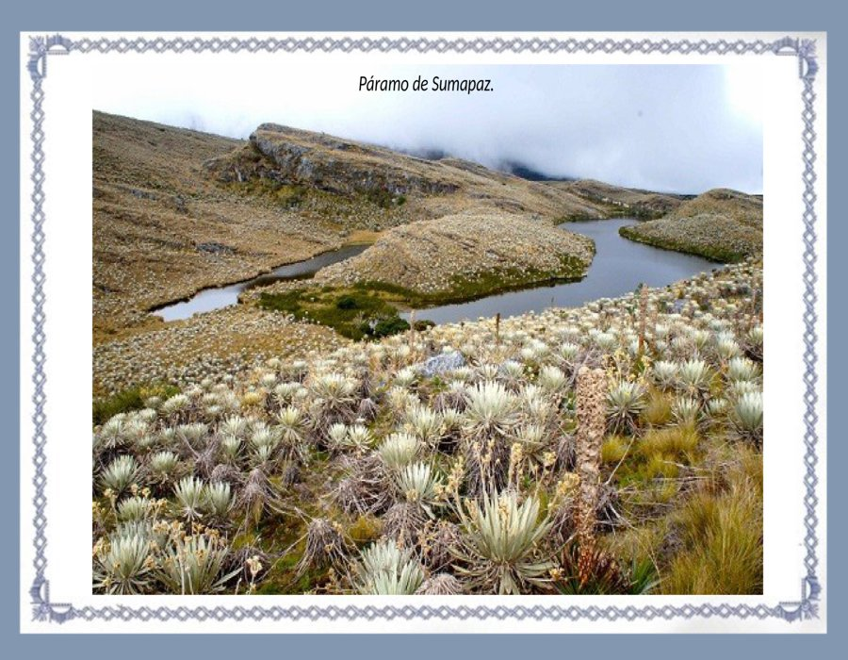

Slide 20


Slide 21


Slide 22


Slide 23


Slide 24
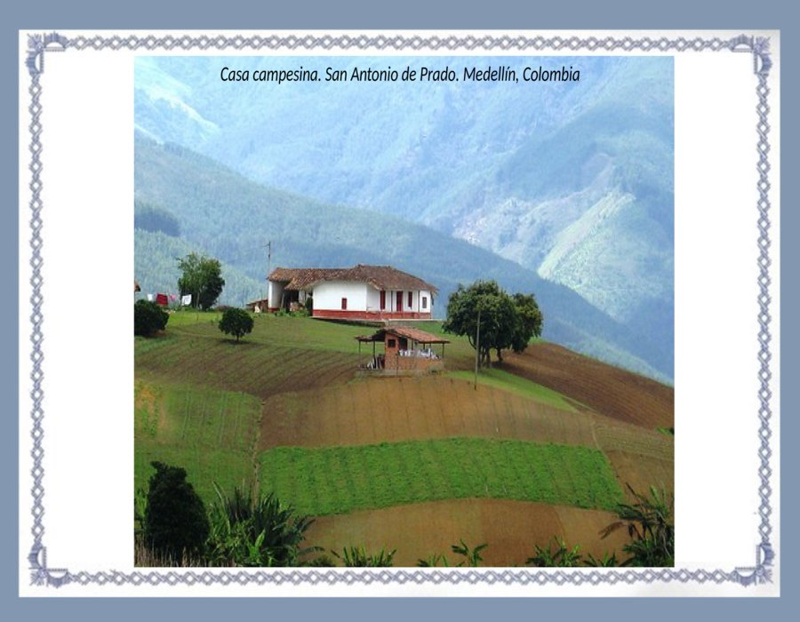

Slide 25


Slide 26
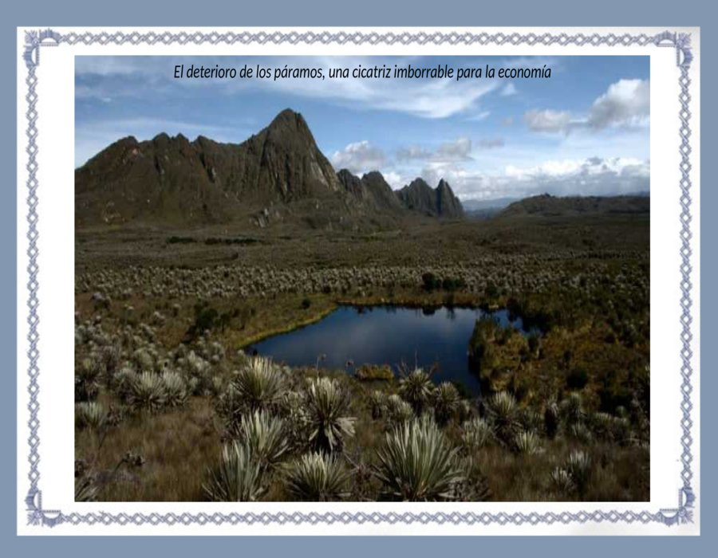

Slide 27
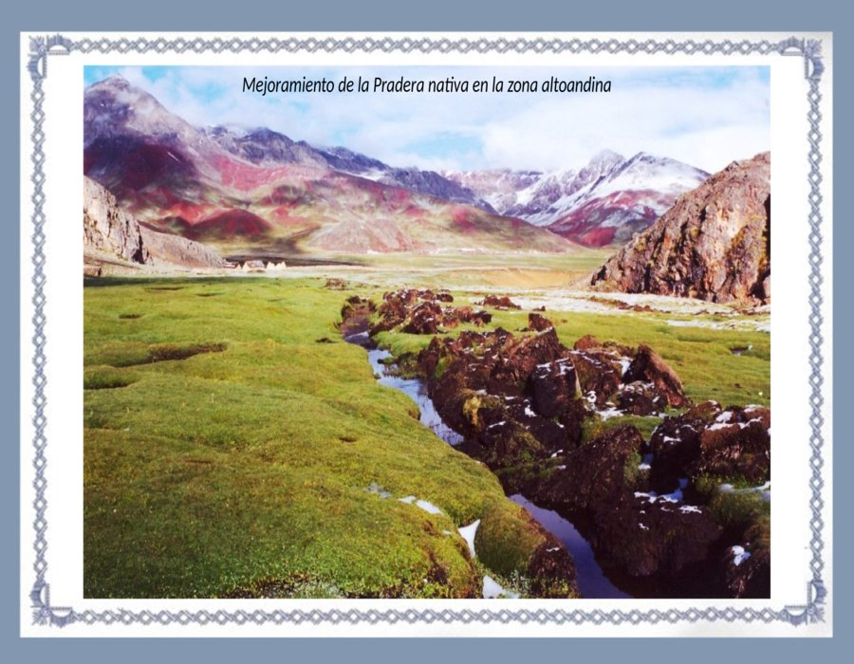

Slide 28
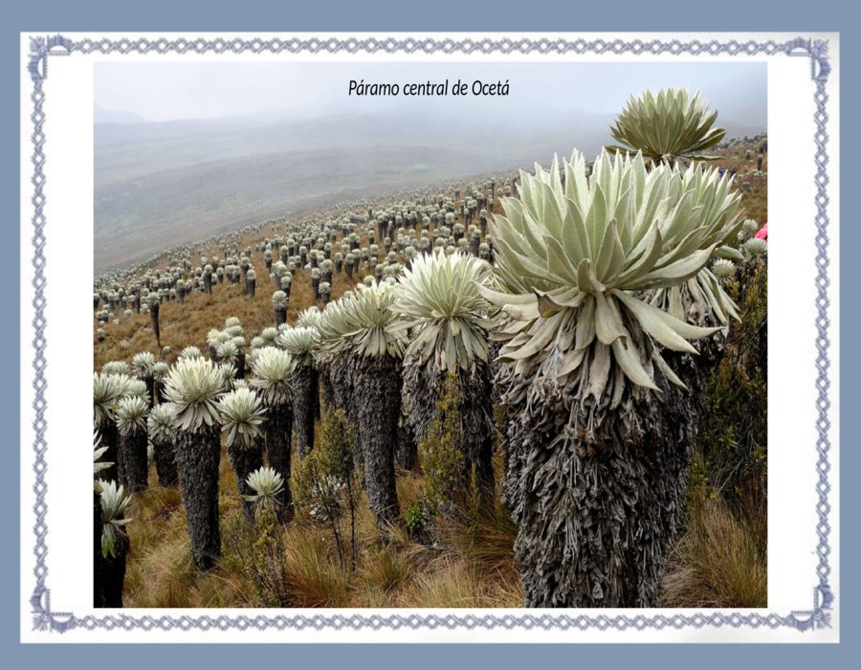

Slide 29
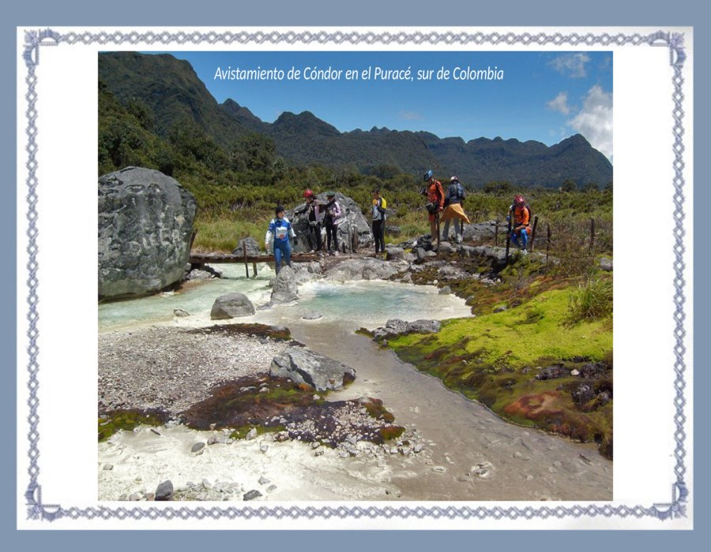

Slide 30


Slide 31


Slide 32
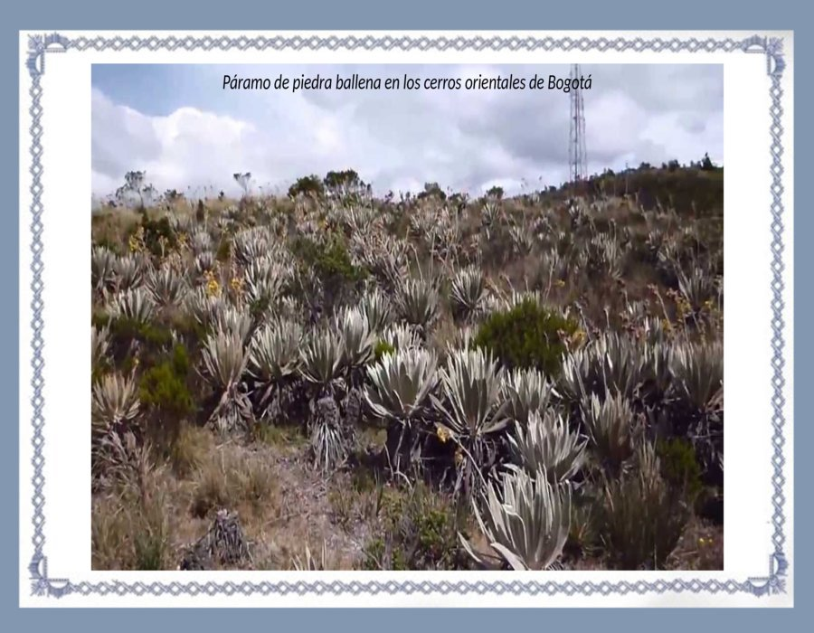

Slide 33


Slide 34


Slide 35


Slide 36


Slide 37


Slide 38
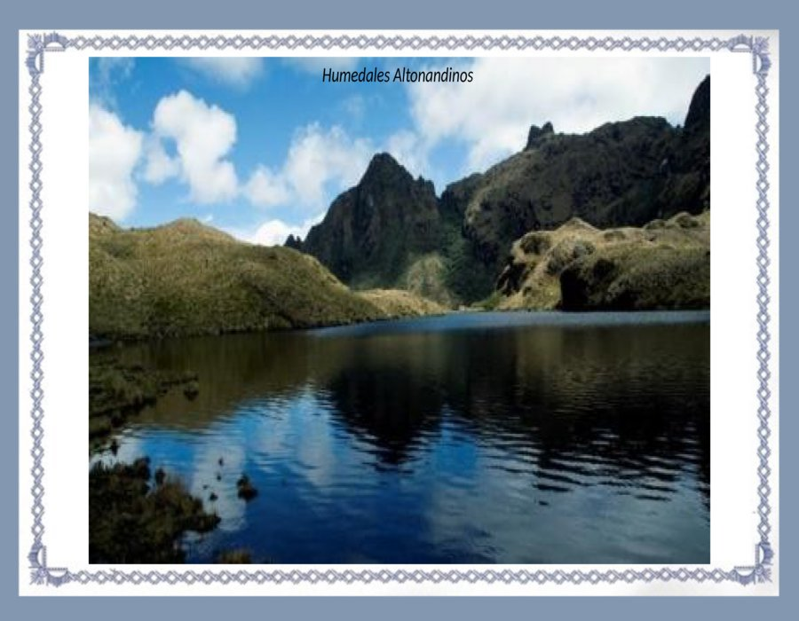

Slide 39


Slide 40
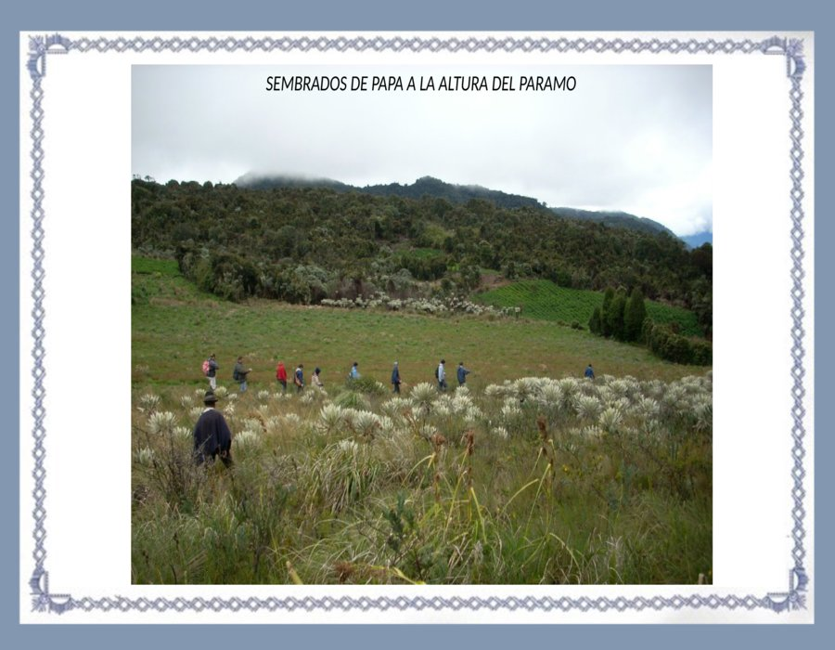

Slide 41
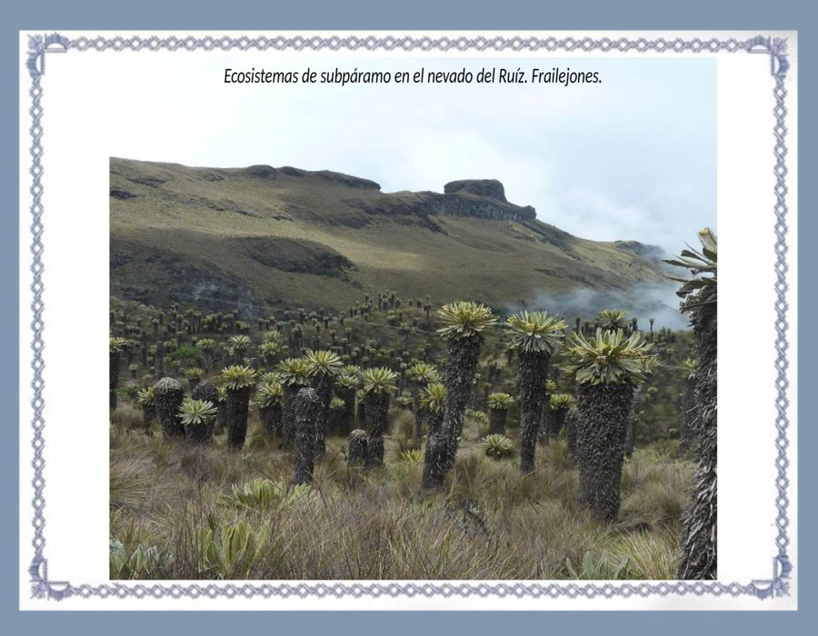

Slide 42
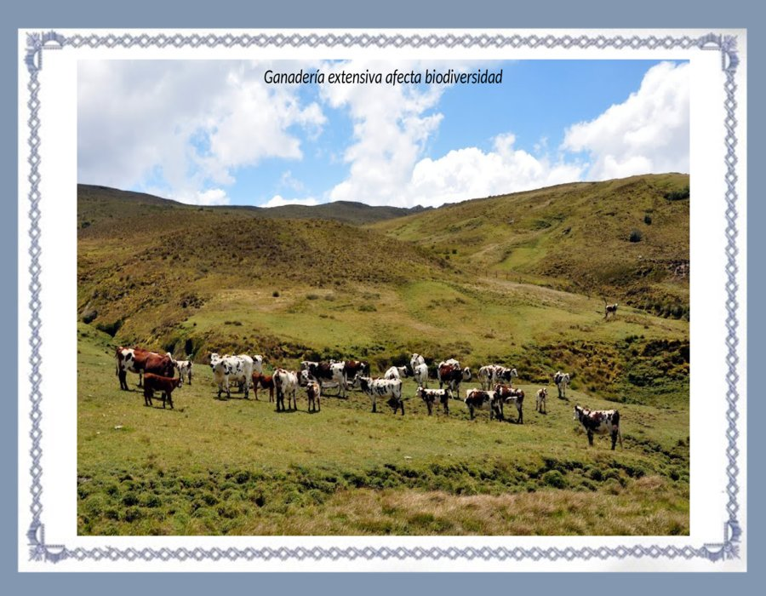

Slide 43
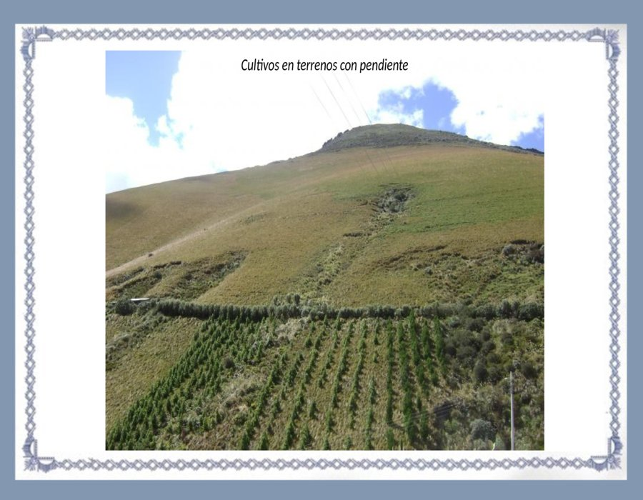

Slide 44


Slide 45


Slide 46


Slide 47


Slide 48
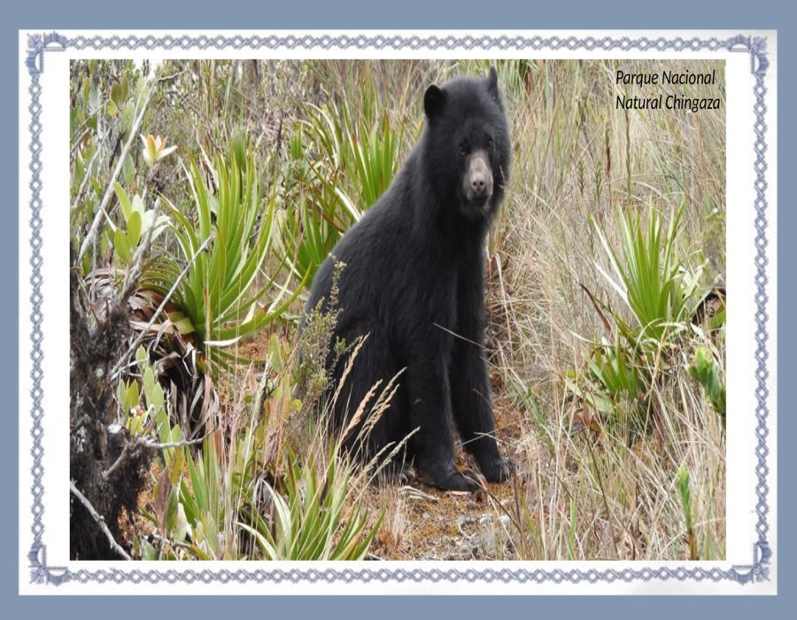

Slide 49


Slide 50
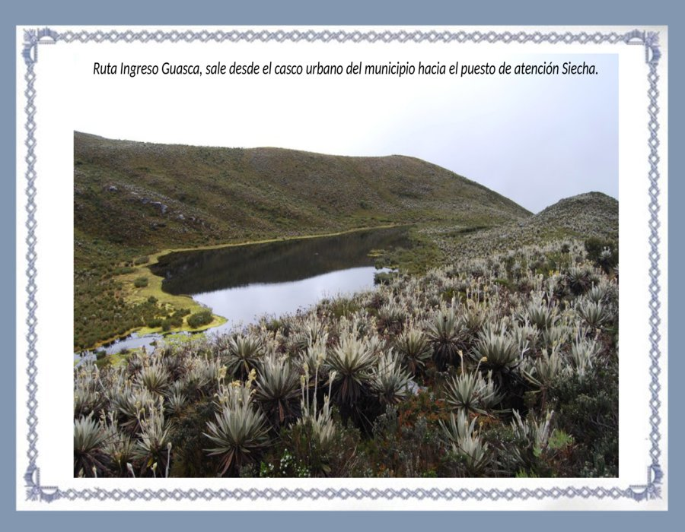

Slide 51


Slide 52


Slide 53
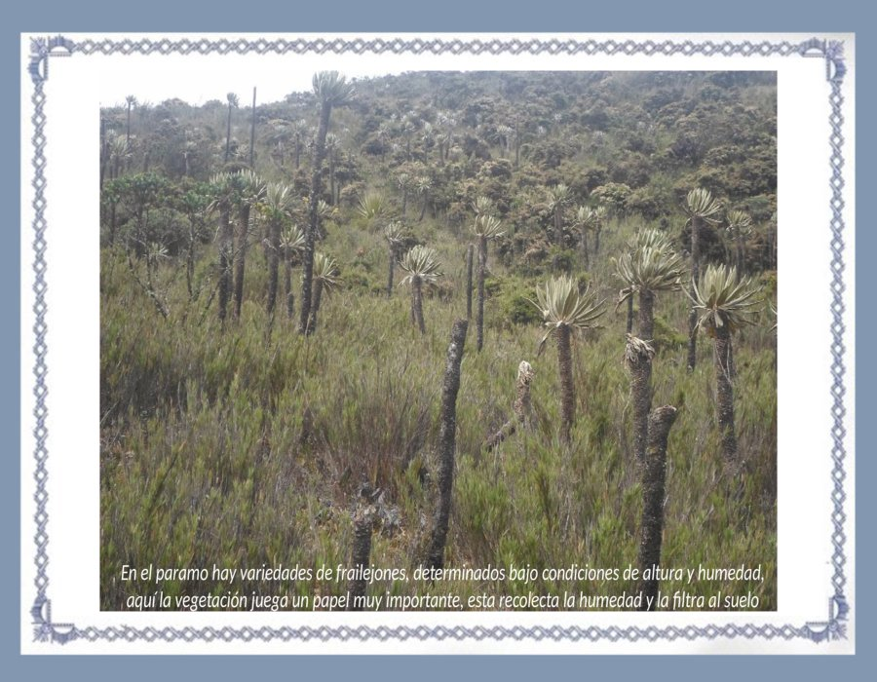

Slide 54
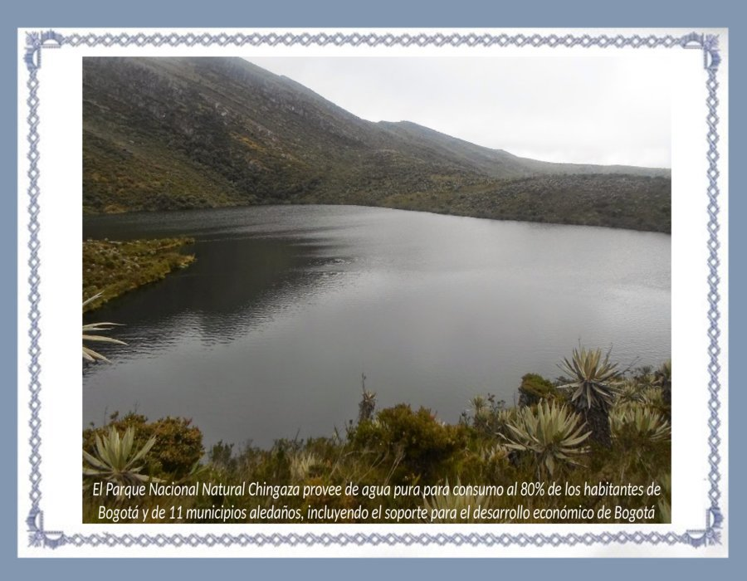

Slide 55
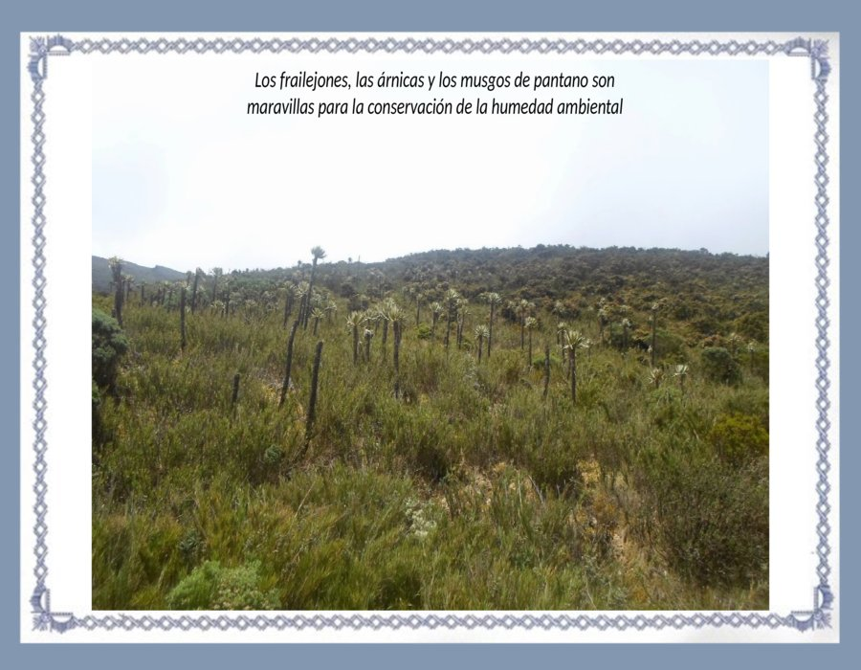

Slide 56


Slide 57


Slide 58
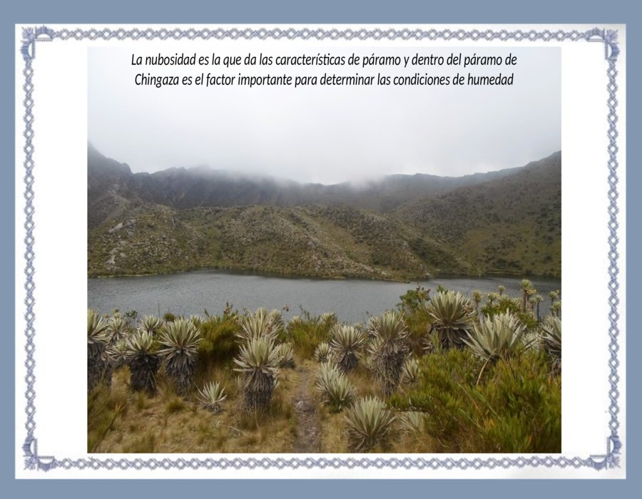

Slide 59
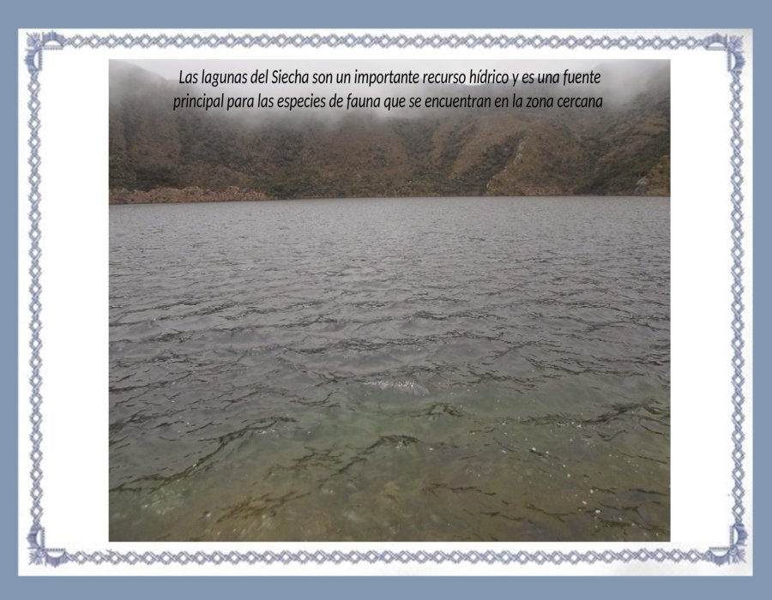

Slide 60
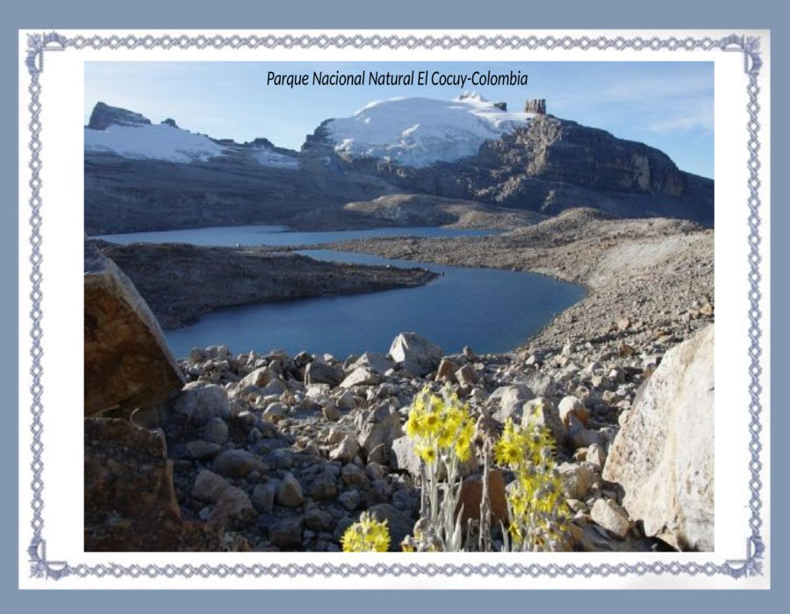

Slide 61
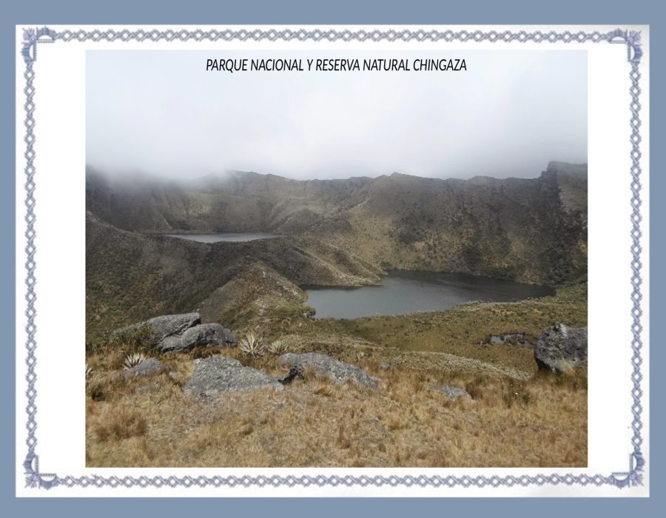

Slide 62
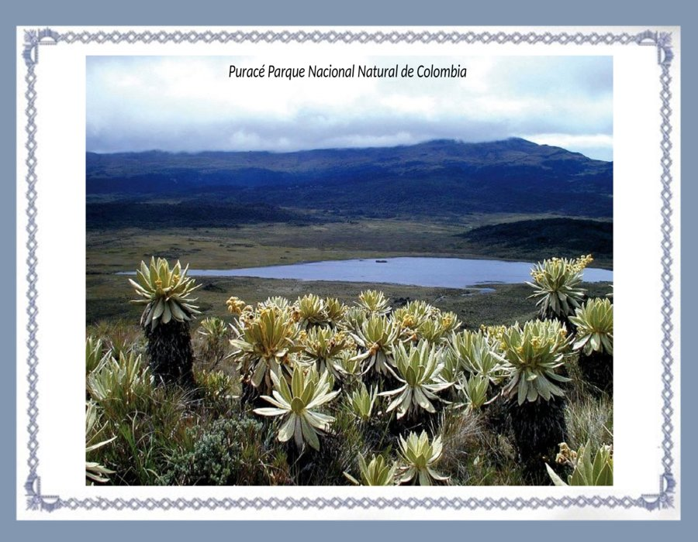

Slide 63


Slide 64
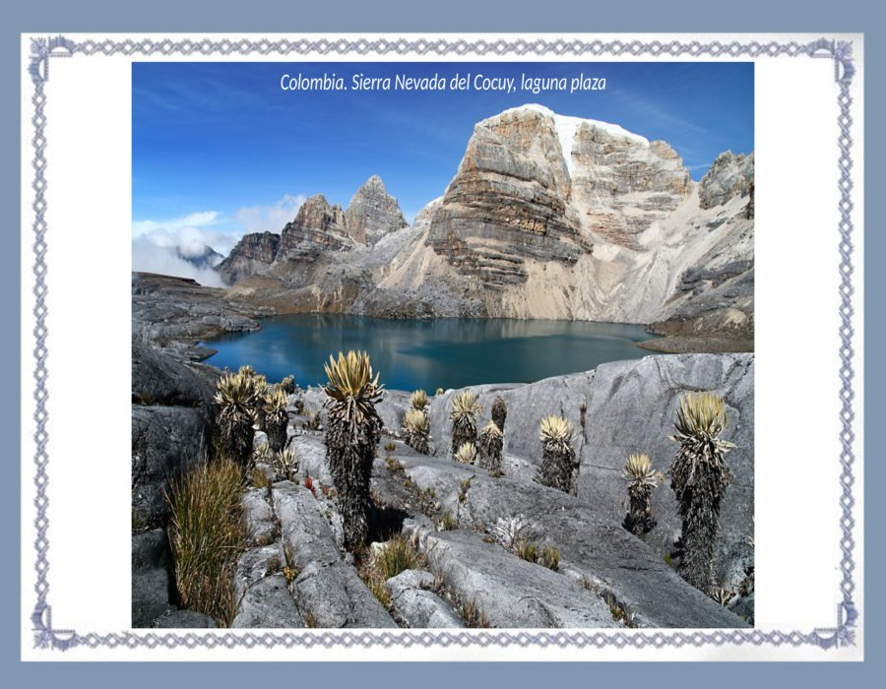

Slide 65
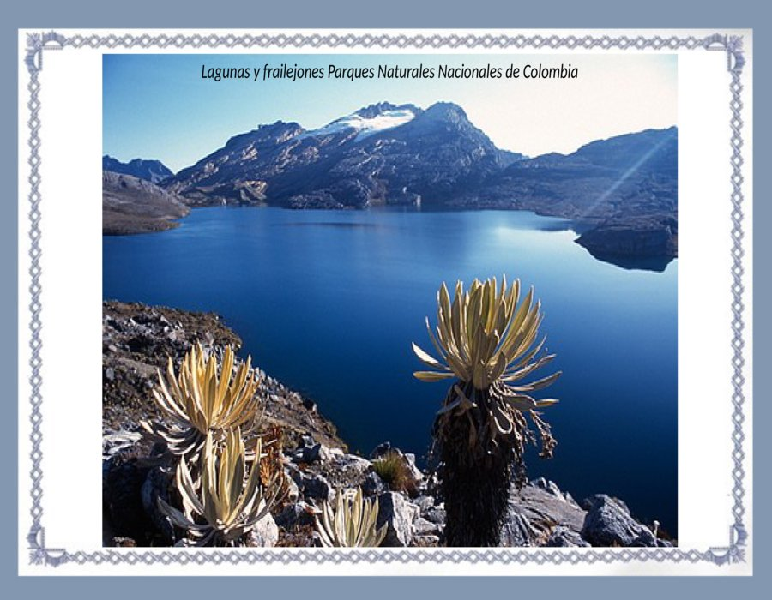

Slide 66


Slide 67
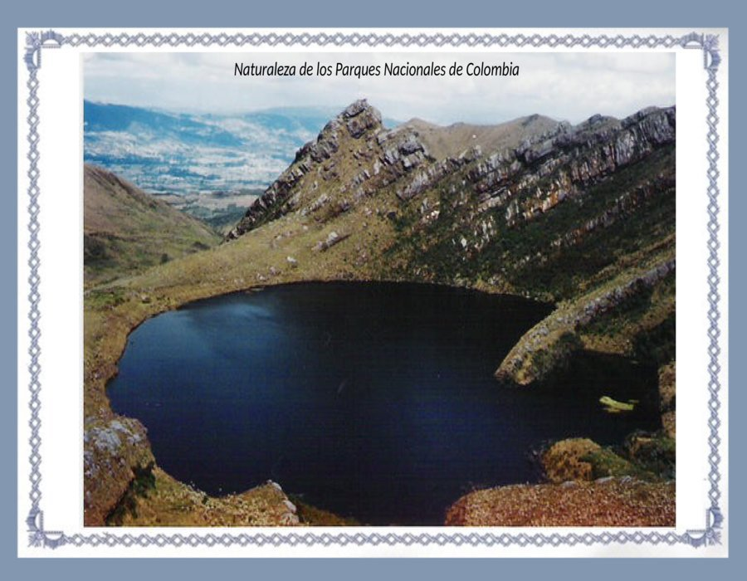

Slide 68
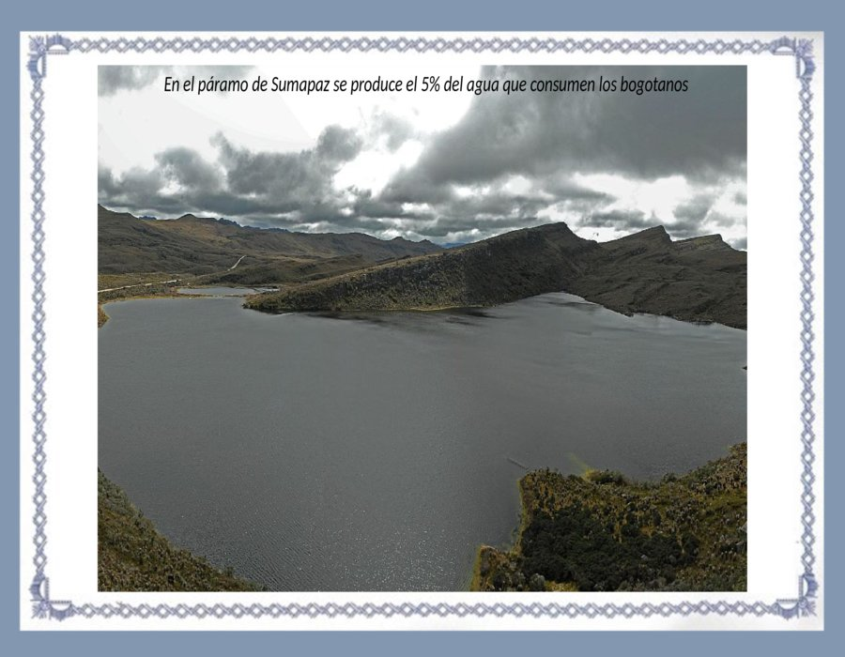

Slide 69


Slide 70
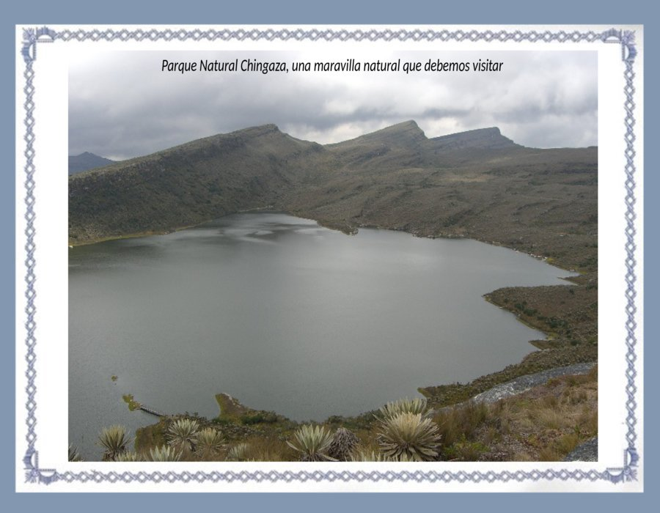

Slide 71
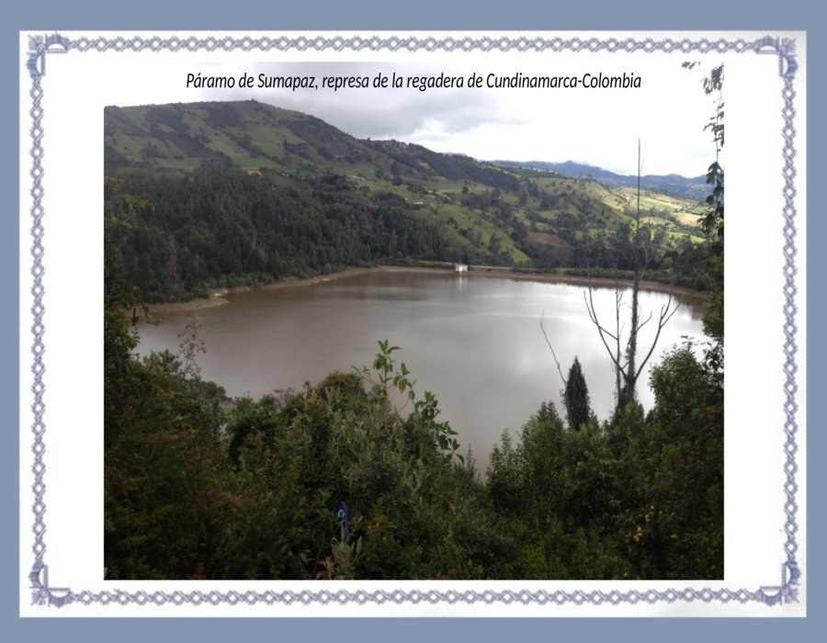

Slide 72
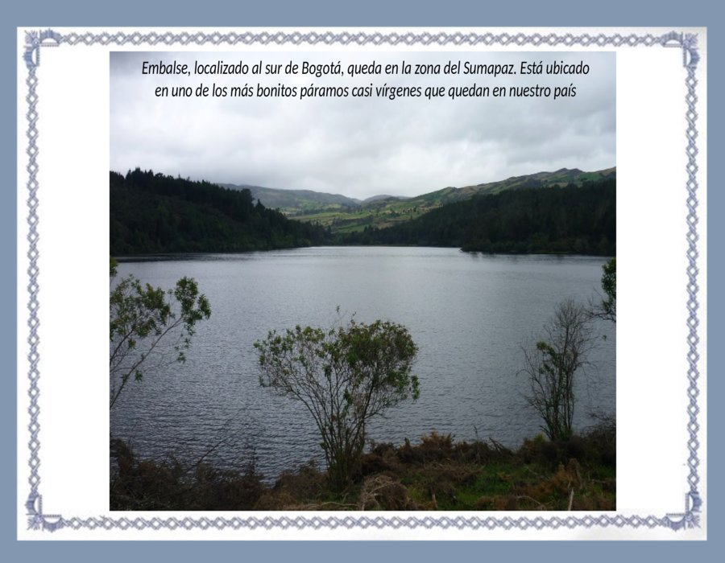

Slide 73
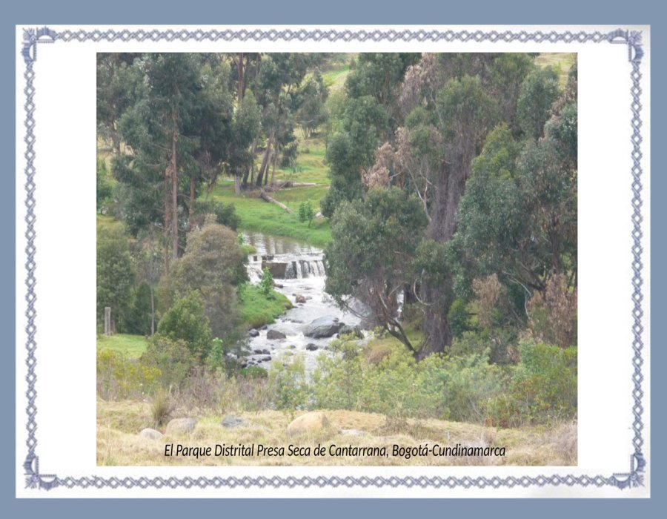

Slide 74


Slide 75


Slide 76
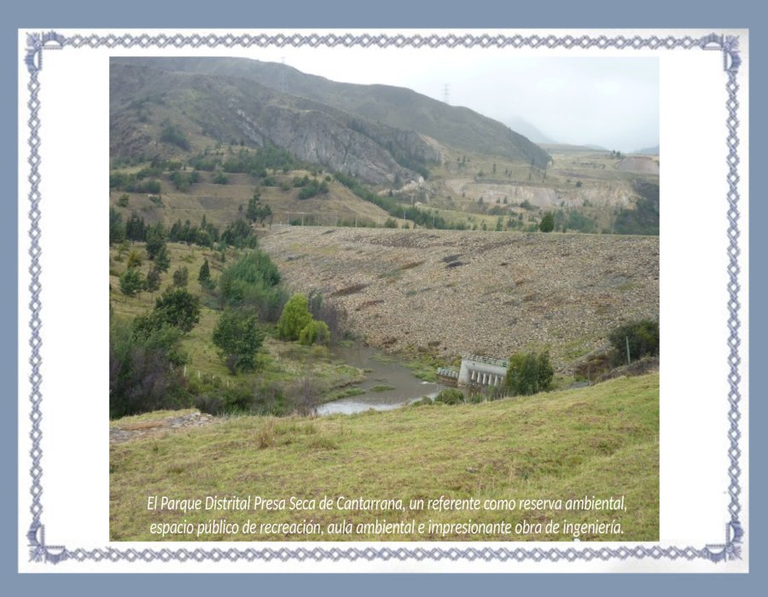

Slide 77


Slide 78
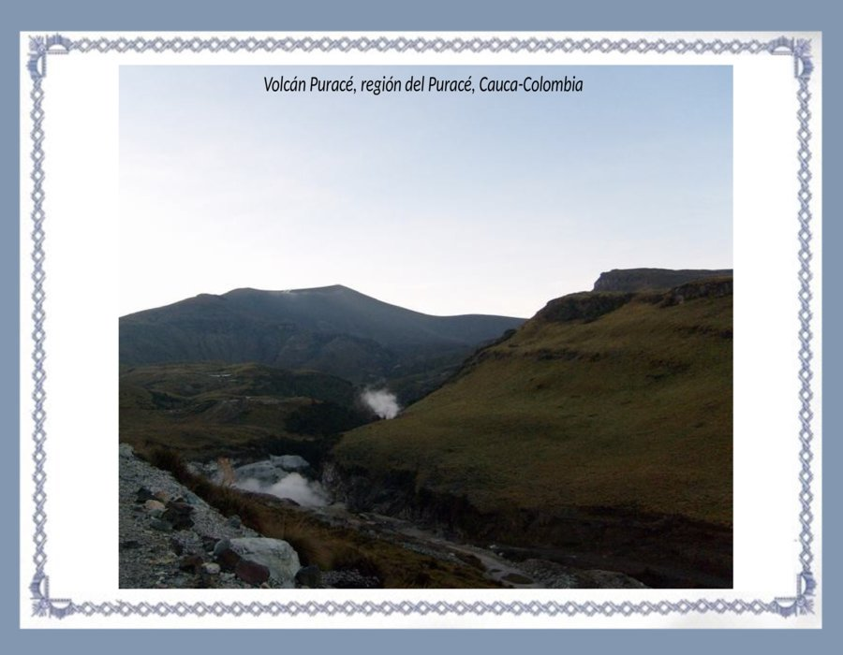

Slide 79
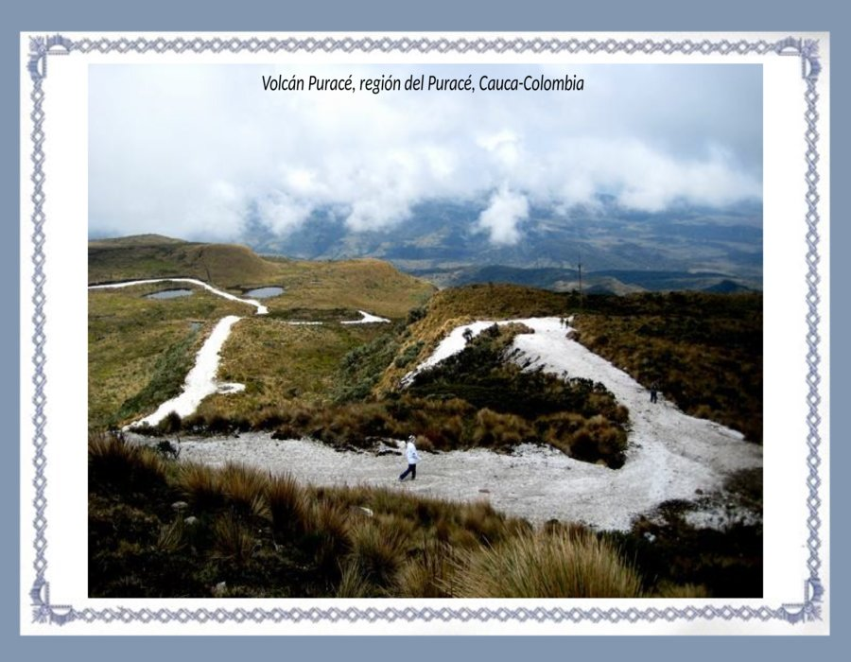

Slide 80


Slide 81
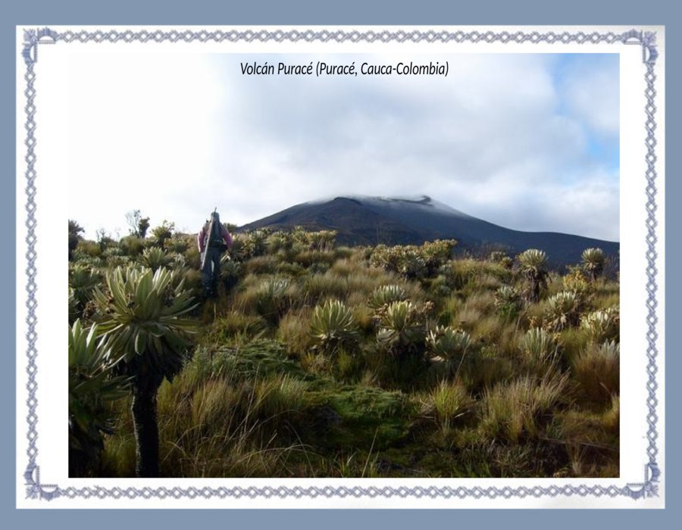

Slide 82







¿Te ha gustado?
Puedes ver más entrando
Aquí
Además puedes recibir powerpoints en tu correo electrónico suscribiéndote aquí:

